Slide 1
bus-2-1-0更新 default-file-io-2-4-0更新
2023.4.23

Slide 2
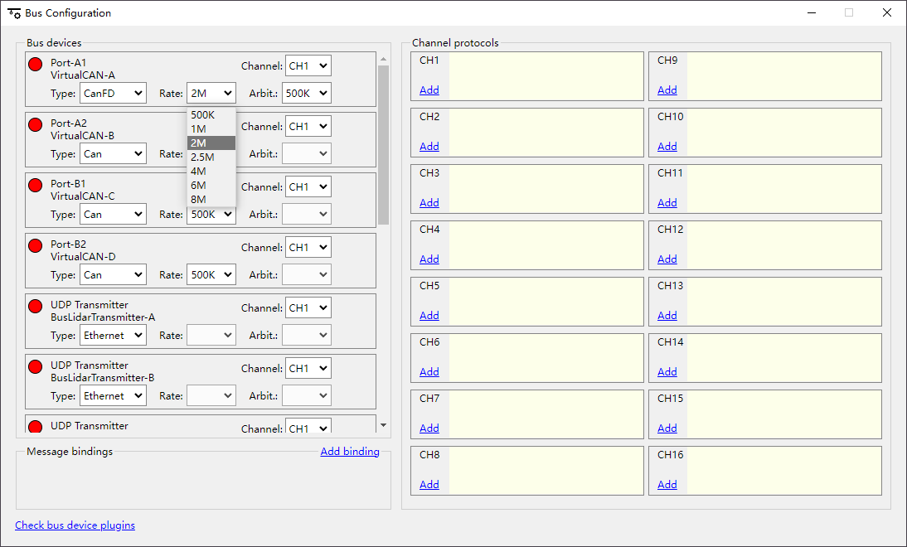
bus-2-1-0更新需求
新增CanFD 5M支持（对应ID为108）
4月25日前提交
5M
Rate为5M时Arbit.的500K和1M都可以选

Slide 3
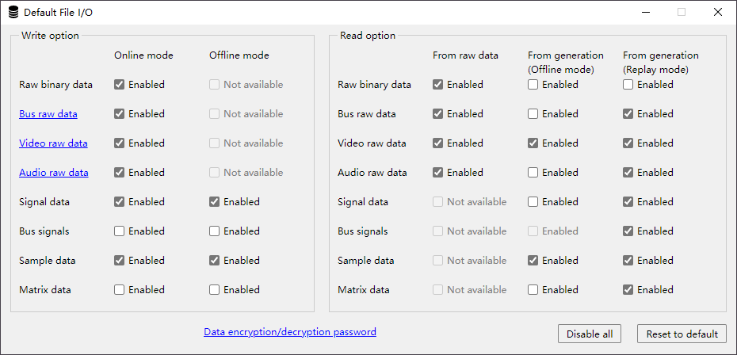
default-file-io-2-4-0更新需求
新增选项：Record as legacy style (中文:按旧方式记录文件)
4月25日前提交
同时修改：
default-file-io.plugindefaultfileio
record_legacy_style字段
default-video-file-io.plugindefaultvideofileio
record_legacy_style字段
Record as legacy style
Reset也会重置上述2个字段为false

